Slide 1
Vaka sunumu
Araş. Gör. Dr. Zehra ASLAN AYDOĞDU
19.12.2017

Slide 2
Üniversite ÖĞRENCİSİNDE DÖKÜNTÜ VE ATEŞ

Slide 3
21 yaşında kadın hasta
Vücudunda raş ve yüksek ateş şikayeti ile hastaneye başvurmuş.
Farenjit geliştikten kısa bir süre sonra alt ekstremitelerinde şiddetli artralji ve kaşıntılı olmayan döküntü ortaya çıkmış.

Slide 4
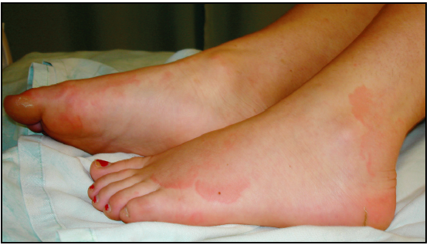

Slide 5
Birkaç gün sonra raşlar göğüs bölgesine ve başına doğru göç etti.

Slide 6
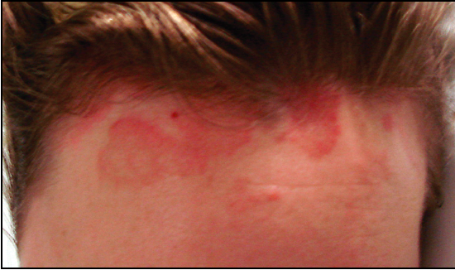

Slide 7
Hastanın hikayesi ve fizik muayenesine göre tanı için ne düşünürsünüz?
A. Dissemine tinea corporis
B. Eritema marginatum
C. Eritema migrans
D. Eritema multiforme
E. Eritema nodosum

Slide 8
?

Slide 9
A. Dissemine tinea corporis
B. Eritema marginatum
C. Eritema migrans
D. Eritema multiforme
E. Eritema nodosum

Slide 10
Boğaz kültürü S. Pyogenes +
Anti- streptolizin O titresi yüksek
Raş ve artralji yüksek doz aspirin ve penisilin tedavisi ile birkaç gün içinde gerilemiş.

Slide 11
Eritema Marjinatum
Tipik olarak kaşıntılı olmayan, gövde ve ekstremitelerde ortaya çıkan ve yüzü etkilemeyen raş ile karakterizedir.
Romatizmal ateşli hastalarda meydana gelir ve romatizmal ateşin tanısı için gerekli olan Jones kriterlerinin major kriterini oluşturur.
Romatizmal ateş, romatizmal kalp hastalıklarına sebep olduğundan hızlı tanı ve tedavi gerektirir.

Slide 12
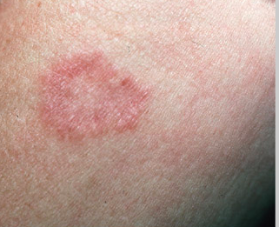
Tinea Corporis
Sistemik bir enfeksiyon bulgusu değildir.
Raş tipik olarak iyi sınırlıdır ve alopesiye sebep olabilir.
Lezyonların santral kısmı daha açık renkli, çevresi hafif kabarıktır.
Lezyonlar sıklıkla kaşıntılıdır.

Slide 13
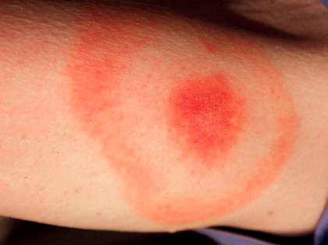
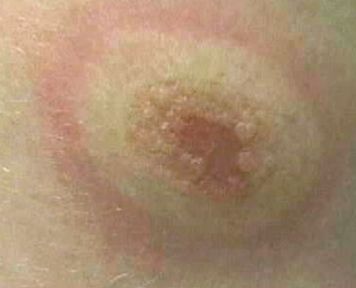
Eritema Migrans
Öküz gözü görüntüsü mevcuttur ve lyme hastalığının belirtisidir.
Merkezi açık renklidir.
Lezyonlarda tipik olarak santral eritem ve nekroz bulunur.

Slide 14
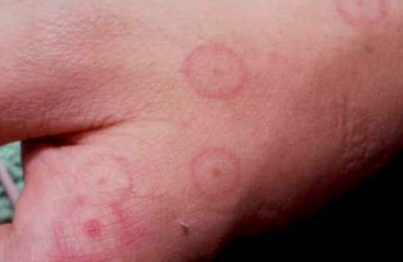
Eritema Multiforme
Generalize yayılımına rağmen genellikle avuç içi ve ayaklarda lokalize makulopapüler raş
İlaç reaksiyonundan (örneğin, sülfa, fenitoin, penisilinler), viral ve bakteriyel enfeksiyonlardan kaynaklanabilir.
Öküz gözü görünümü vardır, genellikle kaşıntılıdır ve yavaşça solarak kaybolur.

Slide 15
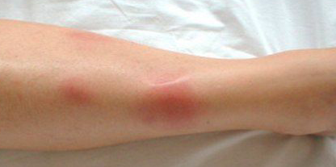
Eritema Nodosum
Sıklıkla ağrılı eritematöz makül
Genellikle bacaklarda görülür
Genellikle santral beyazlık yoktur.

Slide 16
Tinea corporis | Lezyonların merkezi soluk ve kenarları hafif yüksek; sıklıkla kaşıntılıdır.
Eritema marginatum | Genellikle gövde ve ekstremitelerde kaşıntılı olmayan geçici döküntü; romatizmal ateş ile ortaya çıkar.
Eritema migrans | Öküz gözü görünümü, santral eritem ve nekroz, genişleme gösterebilir
Eritema multiforme | Genellikle el ve ayakta makulopapuler raş, genellikle kaşıntılı ve yavaşça solarak kaybolur.
Eritema nodosum | Genellikle bacaklarda olan eritematöz makül, santral solukluk yoktur ve sıklıkla ağrılıdır.

Slide 17
Kaynak
Rash and Fever in a College Student, Igor Melnychuk, MD, and Wendy Busby, MD, Fracp, University of Otago, Dunedin School of Medicine, Dunedin, New Zealand. Downloaded from the American Family Physician Web site at www.aafp.org/afp

